Slide 1
Слово - основная единица языка
6 класс

Slide 2
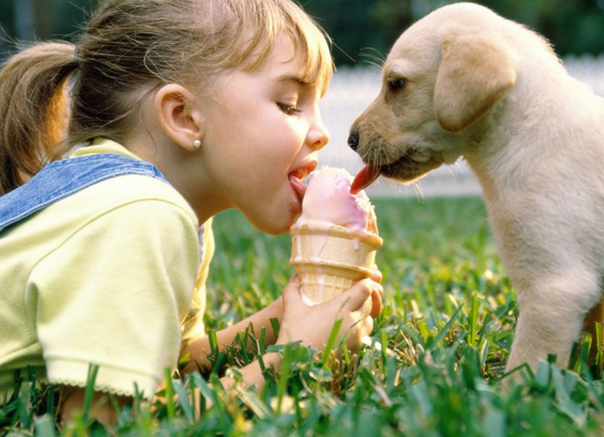
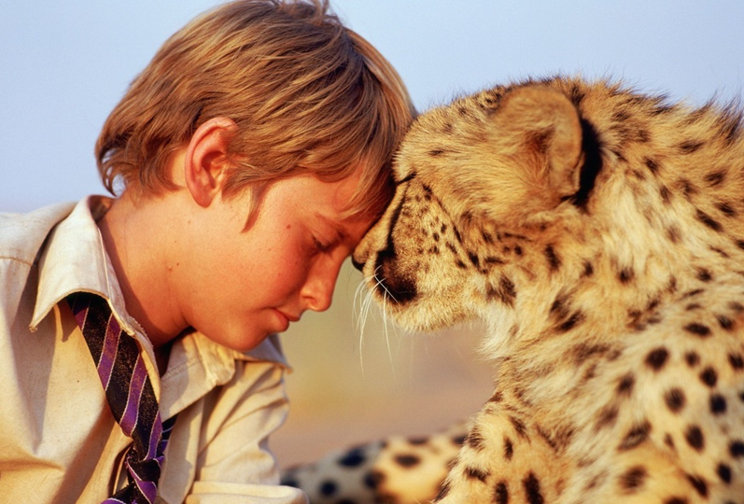
Человек – дитя природы!
Чем человек отличается от животных?

Slide 3
Отгадай загадку
Я молчу, и ты молчишь!
Может, ты мне объяснишь:
Почему же ты молчишь?
И меня взяла тоска,
Но нас выручить смогла единица языка.
СЛОВО

Slide 4
Назовите тему урока
Слово – единица языка

Slide 5
Владимир Солоухин
Когда ты хочешь молвить слово,
Мой друг, подумай — не спеши.
Оно бывает то сурово,
То рождено теплом души.
Оно то жаворонком вьётся,
То медью траурной поёт.
Покуда слово сам не взвесишь,
Не выпускай его в полёт.
Им можно радости прибавить,
И радость людям отравить.
Им можно лёд зимой расплавить
И камень в крошку раздробить.
Оно одарит иль ограбит.
Пусть ненароком, пусть шутя.
Подумай, как бы им не ранить
Того, кто слушает тебя.

Slide 6
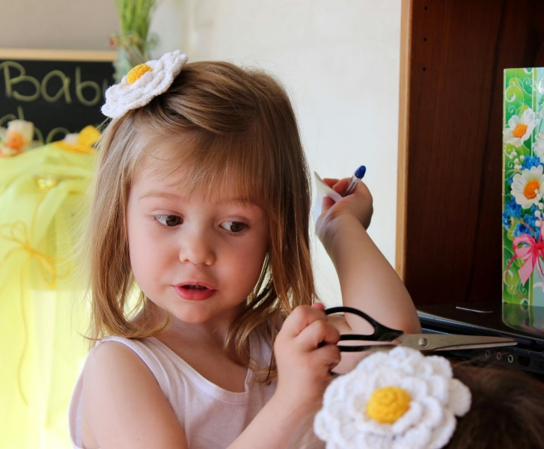
К. Чуковский
«От двух до пяти»
Гениальность детского мышления и детского словотворчества.
Увидел картину с изображением мадонны:
- Мадонна с мадонёнком.
- Я вся такая пахлая,
Я вся такая духлая.
-И вертится у зеркала.
- Я, мамочка, красавлюсь!

Slide 7
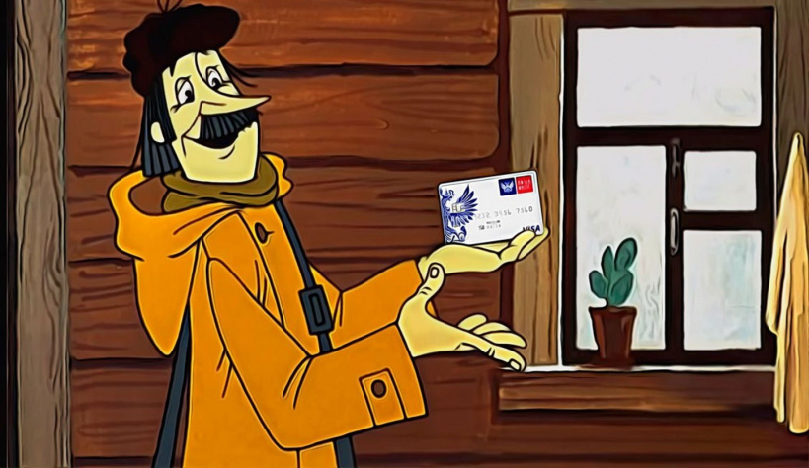
Все семейство поджидало почтальона. И вот он появился у самой калитки.
Варя, двух с половиной лет, первая заметила его.
- Почтаник, почтаник идет! - радостно возвестила она.

Slide 8
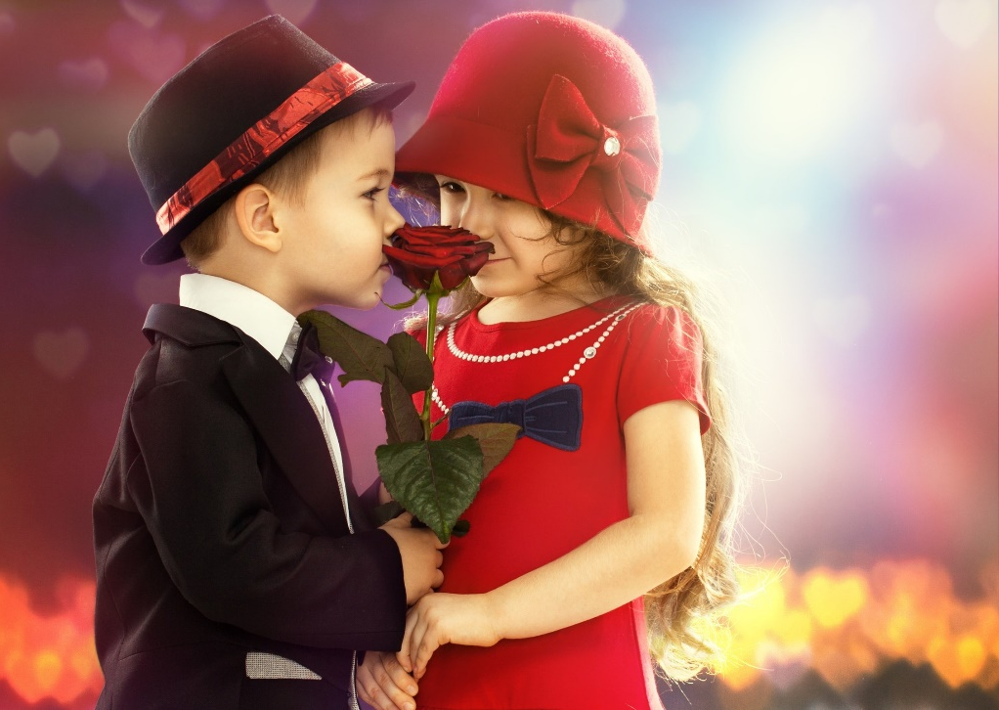
А из замужа обратно выйти можно?
Двухлетняя Джаночка, купаясь в ванне и заставляя свою куклу нырять, приговаривала:
- Вот притонула, а вот и вытонула!
Когда трехлетняя Нина впервые увидела в саду червяка, она зашептала в испуге:
- Мама, мама, какой ползук!

Slide 9
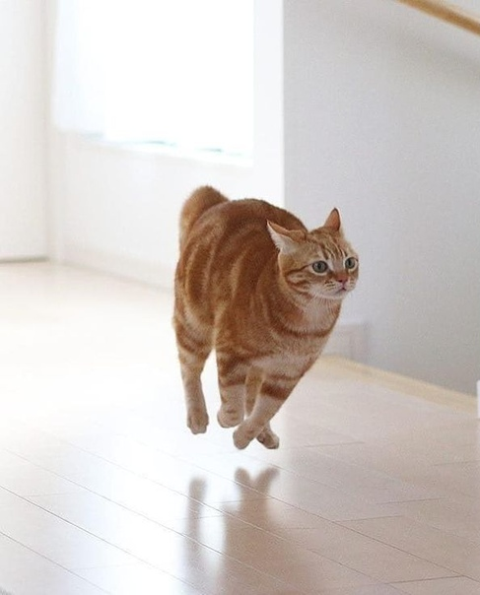
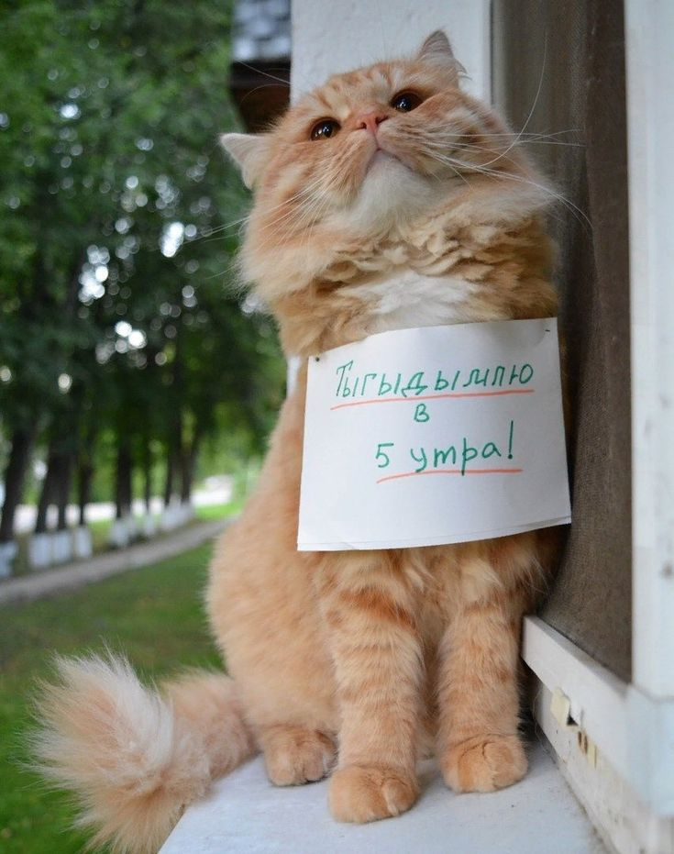
Подсмотрено!
Вопрос в интернете: как отучить кота ТЫГДЫМИТЬ в 5 утра?

Slide 10
Краткое изречение, которое помещается перед произведением, выражая его главную мысль или отношение автора к событиям
Эпиграф – это…

Slide 11
Назовите слова, которые, по вашему мнению, «излучают поэзию»
Мама
Радость
Бирюза
Аквамарин
Буря

Slide 12

Проект

Slide 13
Слово
План проекта:
Этимология
Лексическое значение: прямое или переносное.
Синонимы. Антонимы. Омонимы.
Морфологические признаки.
Загадки. Пословицы.
Сканворды. Кроссворды
Высказывания известных людей о слове русского языка.

Slide 14
Рефлексия
Оцените свою работу на карточках, используя прием незаконченных предложений:
• "Было интересно…";
• "Было трудно…";
• "Я понял, что…"

Slide 15
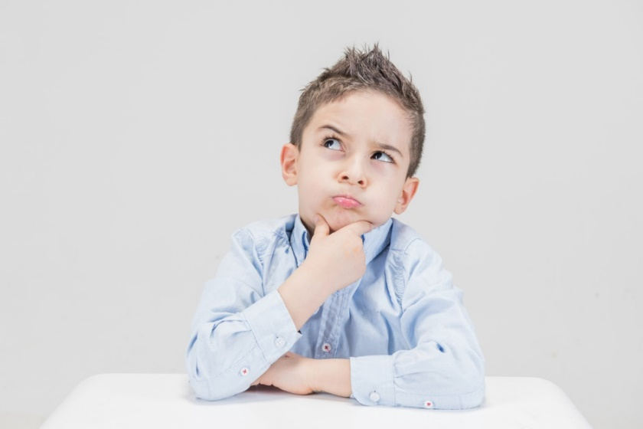
Домашнее задание:
Придумайте необычное слово,
а можно сочинить стишок.
Можете вспомнить слова своих сестренок и братишек и составить словарь «Словарь Машиных слов».
Прочитайте книгу К. Чуковского
«От двух до пяти».
!!! РАБОТА С ПРОЕКТОМ

Slide 16

Спасибо за внимание!

